Slide 1
第六章 上下文无关语言
许智武
xuzhiwu@szu.edu.cn
13713808048

Slide 2
第6章 上下文无关语言
G_{bra}：S→S(S) | ε
L(G_{bra})描述良嵌套的括号对序列
  不是RL，是CFL
  (¹)¹(²)²…(^{n})^{n}
高级程序设计语言的绝大多数语法结构都可以用上下文无关文法(CFG)描述
BNF(巴科斯范式：Backus normal form，又叫Backus-naur form)

Slide 3
6.1 上下文无关语言
文法G=(V,T,P,S)是上下文无关的，如果除了空产生式A→ε之外，对于∀α→β∈P，均有|β|≥|α|，并且α∈V成立
关键：对于∀A∈V，如果A→β∈P，则无论A出现在句型的任何位置，我们都可以将A替换成β，而不考虑A的上下文。

Slide 4
6.1.1 上下文无关文法的派生树
算术表达式的文法 G_{exp1}：
E → E+T | E-T | T
T → T*F | T/F | F
F → F↑P | P
P → (E) | N(L) | id
N → sin | cos | exp | abs | log | int
L → L,E | E

Slide 5
6.1.1 上下文无关文法的派生树
算术表达式x+x/y↑2的不同派生（推导）
(a) E ⇒ E+T ⇒ T+T ⇒ F+T ⇒ P+T ⇒ x+T ⇒ x+T/F ⇒ x+F/F ⇒ x+P/F ⇒ x+x/F ⇒ x+x/F↑P ⇒ x+x/P↑P ⇒ x+x/y↑P ⇒ x+x/y↑2
(b) E ⇒ E+T ⇒ E+T/F ⇒ E+T/F↑P ⇒ E+T/F↑2 ⇒ E+T/P↑2 ⇒ E+T/y↑2 ⇒ E+F/y↑2 ⇒ E+P/y↑2 ⇒ E+x/y↑2 ⇒ T+x/y↑2 ⇒ F+x/y↑2 ⇒ P+x/y↑2 ⇒ x+x/y↑2
(c) E ⇒ E+T ⇒ T+T ⇒ T+T/F ⇒ F+T/F ⇒ F+T/F↑P ⇒ P+T/F↑P ⇒ x+T/F↑P ⇒ x+F/F↑P ⇒ x+F/F↑2 ⇒ x+F/P↑2 ⇒ x+P/P↑2 ⇒ x+P/y↑2 ⇒ x+x/y↑2

Slide 6
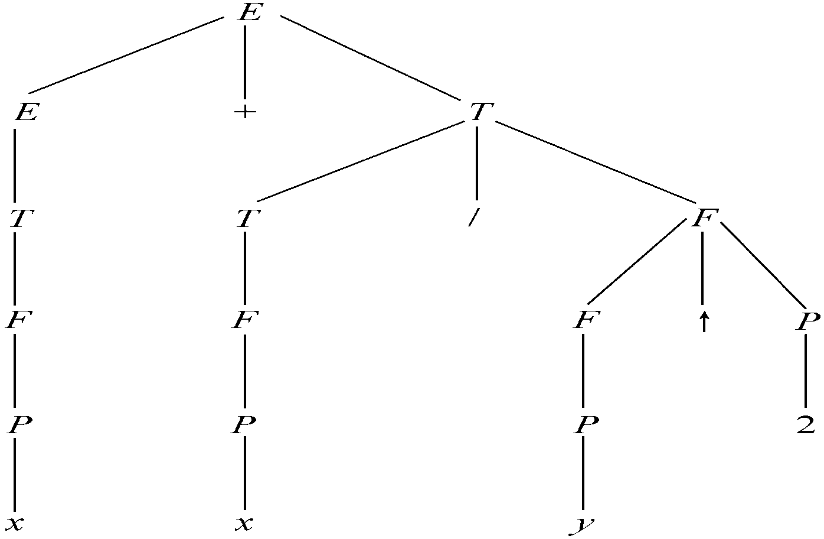
6.1.1 上下文无关文法的派生树
为了更清楚直观地分析句子x+x/y↑2的结构：
  略去替换顺序，只保留替换内容

Slide 7
6.1.1 上下文无关文法的派生树
派生树(derivation tree)
  一棵(有序)树(ordered tree)
  树的每个顶点有一个标记X，且X∈V∪T∪{ε}
  树根的标记为S；
  如果非叶子顶点v标记为A，v的儿子从左到右依次为v₁，v₂，…，v_{n}，并且它们分别标记为X₁，X₂，…，X_{n}，则A→X₁X₂…X_{n}∈P；
  如果X是一个非叶子顶点的标记，则X∈V；
  如果顶点v标记为ε，则v是该树的叶子，并且v是其父顶点的惟一儿子。

Slide 8

6.1.1 上下文无关文法的派生树
别称
  生成树、推导树
  分析树(parse tree)
  语法树(syntax tree)
结果(yield)
  派生树T的所有叶子顶点从左到右依次标记为X₁，X₂，…，X_{n}，则称符号串X₁X₂…X_{n}是T的结果
  右图派生树的结果为X＋T

Slide 9
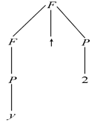
6.1.1 上下文无关文法的派生树
派生子树(subtree)
  满足派生树定义中除了对跟结点的标记的要求以外各条的树叫派生子树(subtree)。
  如果这个子树的根标记为A，则称之为A子树。
  惟一差别是根结点可以标记非开始符号。

Slide 10
6.1.1 上下文无关文法的派生树
定理6-1 设CFG G=(V，T，P，S)，S⇒*α的充分必要条件为G有一棵结果为α的派生树
证明思路：将派生过程“树形化”

Slide 11
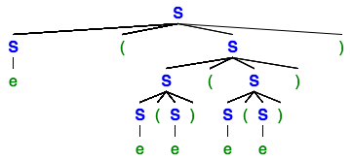
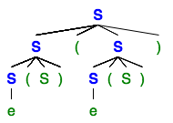
6.1.1 上下文无关文法的派生树
例 设G：S→S(S)|ε，(()(()))和(S)((S))的派生树

Slide 12
6.1.1 上下文无关文法的派生树
最左派生(leftmost derivation)
  α的派生过程中，每一步都是对当前句型的最左变量进行替换
  x+x/y↑2的第二个派生
左句型(left sentencial form)
  最左派生得到的句型可叫做左句型
最右归约(rightmost reduction)
  与最左派生对相的归约叫做最有归约

Slide 13
6.1.1 上下文无关文法的派生树
最右派生(rightmost derivation)
  α的派生过程中，每一步都是对当前句型的最右变量进行替换
  x+x/y↑2的第一个派生
右句型(right sentencial form)
  最右派生得到的句型可叫做右句型
最左归约(leftmost reduction)
  与最左派生对相的归约叫做最右归约

Slide 14
6.1.1 上下文无关文法的派生树
规范派生(normal derivation)
  最右派生
规范句型(normal sentencial form)
  规范派生产生的句型
规范归约(normal reduction)
  最左归约
注意，“规范”通常是从左到右分析字符串

Slide 15
6.1.1 上下文无关文法的派生树
定理6-2 如果α是CFG G的一个句型，则G中存在α的最左派生和最右派生
证明思路：对派生的步数n施归纳（不断对最右（左）进行替换）

Slide 16
6.1.2 二义性
简单算术表达式的二义性文法G_{exp2}：
E → E+E | E-E | E/E | E*E
E → E↑E | (E) | N(L) | id
N → sin | cos | exp | abs | log | int
L → L,E | E

Slide 17
6.1.2 二义性
句子x+x/y↑2在文法中的三个不同的最左派生
E
⇒ E+E
⇒ x+E
⇒ x+E/E
⇒ x+x/E
⇒ x+x/E↑E
⇒ x+x/y↑E
⇒ x+x/y↑2
E
⇒ E/E
⇒ E+E/E
⇒ x+E/E
⇒ x+x/E
⇒ x+x/E↑E
⇒ x+x/y↑E
⇒ x+x/y↑2
E
⇒ E↑E
⇒ E/E↑E
⇒ E+E/E↑E
⇒ x+E/E↑E
⇒ x+x/E↑E
⇒ x+x/y↑E
⇒ x+x/y↑2

Slide 18
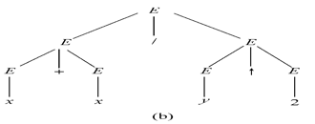
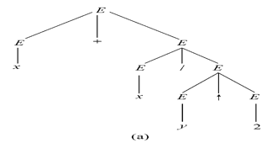
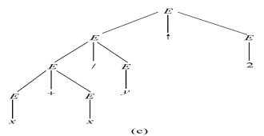
6.1.2 二义性
句子x+x/y↑2在文法中的三个不同的派生树：
  三种不同的结构

Slide 19
6.1.2 二义性
二义性(ambiguity)
  CFG G=(V，T，P，S)，如果存在w∈L(G)，w至少有两棵不同的派生树，则称G是二义性的。否则，G为非二义性的
  常见二义性：运算符（优先级）、if语言（最近原则）
二义性的问题是不可解的(unsolvable)问题
思考题：存在二义性的正则文法吗？

Slide 20
6.1.2 二义性
固有二义性的(inherent ambiguity)
  如果语言L不存在非二义性文法，则称L是固有二义性的，又称L是先天二义性的
文法可以是二义性的。
语言可以是固有二义性的。

Slide 21
6.1.3 自顶向下的分析和自底向上的分析
自顶向下的分析方法
  通过考察一个符号串是否可以从给定文法的开始符号派生出
  派生树自顶向下的“生成”过程
自底向上的分析方法
  通过考察是否可以将一个符号串归约为给定文法的开始符号
  派生树自底向上的“生成”过程
和归约与派生是互逆过程相对应，自顶向下的分析与自底向上的分析互逆的分析过程

Slide 22
6.2 上下文无关文法的化简
对于以下文法含有无用的“东西”
S→0|1A|E
A→ε|0A|1A|B
B→_C
C→0|1|0C|1C
D→1|2D|3D
E→0E2|E02
无用符号：
  不能由S到达的符号：D,3
  不能推导出句子的符号：E
S→0|1A
A→ε|0A|1A|B
B→_C
C→0|1|0C|1C

Slide 23
6.2 上下文无关文法的化简
对于以下文法含有无用的“东西”
S→0|1A
A→ε|0A|1A|B
B→_C
C→0|1|0C|1C
空产生式：A→ε
S→0|1|1A
A→0|1|0A|1A|B
B→_C
C→0|1|0C|1C

Slide 24
6.2 上下文无关文法的化简
对于以下文法含有无用的“东西”
S→0|1|1A
A→0|1|0A|1A|B
B→_C
C→0|1|0C|1C
单产生式：A→B
S→0|1|1A
A→0|1|0A|1A| _C
C→0|1|0C|1C

Slide 25
6.2 上下文无关文法的化简
文法的化简：
去无用符号
去空产生式
去单产生式

Slide 26
6.2.1 去无用符号
无用符号(useless symbol)
  对于任意X∈V∪T，如果存在w∈L(G)，X出现在w的派生过程中，即存在α,β∈(V∪T)*，使得S⇒*αXβ⇒*w，则称X是有用的，否则，称X是无用符号
  两类无用的符号：
    不可到达：不存在S⇒*αXβ
    不可派生：不存在X⇒*w
包含无用符号的产生式是无用产生式

Slide 27
6.2.1 去无用符号
算法 6-1 删除不可派生的变量。
输入：CFG G=(V,T,P,S)
输出：CFG G′ =(V′,T,P′,S), V′中不含不可派生的变量，并且L(G′ )=L(G)
主要步骤：

Slide 28
6.2.1 去无用符号
主要步骤：
(1)OLDV=Φ;
(2)NEWV={A|A→w∈P且w∈T*}；
(3)while OLDV≠NEWV do
(4) OLDV=NEWV；
(5) NEWV=OLDV∪{A|A→α∈P且α∈(T∪OLDV) *}
(6)od
(7)V′=NEWV；
(8)P′={ A→α| A→α∈P且 A∈V′且α∈(T∪V′)*}
图的可达性问题

Slide 29
6.2.1 去无用符号
例：删除下列文法中不可派生的符号：
S→aS|W|U U→bU|a V→bV|c W→aW
(1) OLDV=Φ, NEWV={U,V}
(2) OLDV={U,V}, NEWV={U,V,S}
(3) OLDV={U,V,S}, NEWV={U,V,S}, Stop
S→aS|U U→bU|a V→bV|c

Slide 30
6.2.1 去无用符号
算法 6-2 删除不可到达的符号
输入：CFG G=(V,T,P,S)
输出： CFG G′ =(V′,T′,P′,S), V′∪T′中的符号不含不可到达的符号，并且L(G′ )=L(G)
主要步骤：

Slide 31
6.2.1 去无用符号
主要步骤：
(1)OLDV=Φ; OLDT=Φ;
(2)NEWV={S}∪{A|S→αAβ∈P}; NEWT={a|S→αaβ∈P};
(3)while OLDV≠NEWV or OLDT≠NEWT do
(4) OLDV=NEWV; OLDT=NEWT;
(5) NEWV=OLDV∪{B| A∈OLDV且 A→αBβ∈P 且B∈V};
(6) NEWT=OLDT∪{a| A∈OLDV且 A→αaβ∈P 且a∈T};
(7)od
(8)V′=NEWV;T′=NEWT;
(9)P′={ A→α| A→α∈P且 A∈V′且α∈(T′∪V′)*}
图的可达性问题

Slide 32
6.2.1 去无用符号
例（续）：删除下列文法中不可到达的符号：
S→aS|U U→bU|a V→bV|c
(1) OLDV=Φ, OLDT=Φ,
NEWV={S,U}, NEWT={a},
(2) OLDV={S,U}, OLDT={a},
NEWV={S,U}, NEWT={a,b},
(3) OLDV={S,U}, OLDT={a,b},
NEWV={S,U}, NEWT={a,b},Stop
S→aS|U U→bU|a

Slide 33
6.2.1去无用符号
例 设有如下文法
  S→AB|a|BB，A→a，C→b|ABa
先用算法6-2，文法被化简成：
  S→AB|a|BB，A→a
再用算法6-1，可得到文法：
  S→ a，A→a
显然，该文法中的变量A是新的无用变量。
正确的顺序：先去不可派生（算法6-1），再去不可达（算法6-2）

Slide 34
6.2.2 去ε-产生式
ε-产生式（ε-production）
  形如A→ε的产生式叫做ε-产生式
  ε-产生式又称为空产生式（null production）
去空产生式不能简单删除这些空产生式
  S→aC, C→AB, A→ε, B→ε => S→aC, C→AB?
可空(nullable)变量
  对于文法G=(V，T，P，S)中的任意变量A，如果A⇒⁺ε，则称A为可空变量

Slide 35
6.2.2 去ε-产生式
算法6-3 求CFG G的可空变量集U。
输入：CFG G=(V，T，P，S)。
输出：G的可空变量集U。
主要步骤：

Slide 36
6.2.2 去ε-产生式
主要步骤：
(1) OLDU=Φ;
(2) NEWU={A| A→ε∈P};
(3) while NEWU≠OLDU do
(4) OLDU = NEWU;
(5) NEWU= OLDU∪{A|A→α∈P且α∈OLDU*}
(6) od
(6) U=NEWU

Slide 37
6.2.2 去ε-产生式
去空产生式：考察任意A→X₁X₂…X_{m}
  找出右部X₁X₂…X_{m}中可空变量集U′⊆U
  ∀H⊆U′，从A→X₁X₂…X_{m}中删除H中的变量，不同的H，得到不同的A产生式
  用这组A产生式替代A→X₁X₂…X_{m}
  注意：当{X₁, X₂, …, X_{m}}⊆U时，不可将X₁, X₂, …, X_{m}同时从A→X₁X₂…X_{m}中删除
  注意：如果ε∈L(G)（或S∈U），则需保留唯一空产生式S→ε

Slide 38
6.2.2 去ε-产生式
例：删除下列文法中的空产生式：
S→aA，A→BC，B→bB|ε，C→cC|ε
求可空变量集U
  (1) OLDU=Φ, NEWU={B,C}
  (2) OLDV={B,C}, NEWV={B,C,A}
  (3) OLDV={B,C,A}, NEWV={B,C,A}, Stop
去空产生式
  S→aA => S→aA | a （可空集{A})
  A→BC => A→BC | B | C （可空集{B,C})
  B→bB => B→bB | b （可空集{B})
  C→cC => C→cC | c （可空集{C})

Slide 39
6.2.3 去单一产生式
文法G_{exp1}：E→E+T|E-T|T
T→T*F|T/F|F
F→F↑P|P
P→(E)|N(L)|id
N→sin|cos|exp|abs|log|int
L→L,E|E
存在派生：
E⇒T⇒F⇒P⇒id

Slide 40
6.2.3 去单一产生式
G_{exp3}：E→E+T|E-T|T*F|T/F|F↑P|(E)|N(L)|id
T→T*F|T/F| F↑P| (E)|N(L)|id
F→F↑P| (E)|N(L)|id
P→(E)|N(L)|id
N→sin|cos|exp|abs|log|int
L→L,E|E
该文法中不存在类似的派生。

Slide 41
6.2.3 去单一产生式
单一产生式(unit production)
  形如A→B的产生式称为单一产生式
去单一产生式的思路：
  用非单一产生式A₁→α取代A₁⇒*_{G} A_{n}⇒α，其中所用的产生式A₁→A₂，A₂→A₃，…，A_{n-1}→A_{n}都是单一产生式（n≥1） ， α∉V

Slide 42
6.2.3 去单一产生式
去单一产生式算法(V={A₁,…,A_{N}})：
(1) OLDD[A_{i}] =Φ;
(2) NEWD[A_{i}]={A_{i}}
(3) while NEWD≠OLDU do
(4) OLDD = NEWD;
(5) NEWD[A_{i}]=OLDD[A_{i}]∪{D∈V|C→D∈P,C∈OLDD(A_{i})}
(6) od
  (7) P′= ∪_{i=1..n}{A_{i}→α | B→α∈P, B∈NEWD[A_{i}], α∉V}

Slide 43
6.2.3 去单一产生式
例：删除下列文法的单一产生式
S → AB | A | B A → aAb | ab B → Bb | b
求可单变量：
  (1) NEWD[S]={S}, NEWD[A]={A}, NEWD[B]={B}
  (2) NEWD[S]={S,A,B}, NEWD[A]={A}, NEWD[B]={B}
  (3) NEWD[S]={S,A,B}, NEWD[A]={A}, NEWD[B]={B}
去单一产生式：
  S → AB | aAb | ab | Bb | b
  A → aAb | ab
  B → Bb | b

Slide 44
6 小结
CFG的基本概念：派生树，A子树，最左派生与最右派生，派生与派生树的关系，二义性
文法的化简：无用符号的消去算法，空产生式的消除，单一产生式的消除

Slide 45
练习题
1、文法 G_{exp1}:
E → E+T | E-T | T
T → T*F | T/F | F
F → F↑P | P
P → (E) | N(L) | id
N → sin|cos|exp|abs|log|int
L → L,E | E
给出x+y*sin(x ↑y)-cos(abs(x-y)/x/y)最左派生、最右派生和派生树
2、删除下列文法中的无用符号
S→aA|C|B|a
A→aB|e
B→Aa
C→cCD
D→ddd

